Slide 1

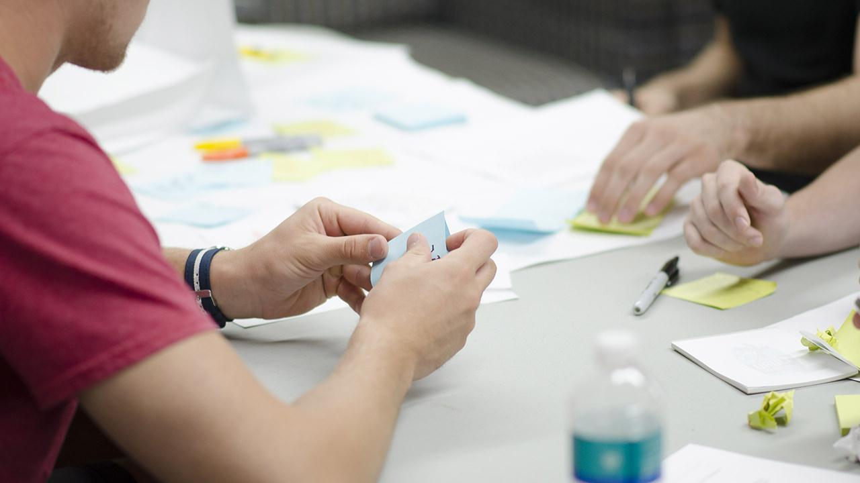
ATENCIÓN VIRTUAL
¡Justicia Transparente!
Juzgado 12 Laboral
Circuito de Medellín
Horario de Atención
10:30 AM a 11:45 AM
01:00 PM a 1:30 PM
Realiza tus consultas y trámites desde tu casa.
¡HAZ CLIC AQUÍ!

